Slide 1
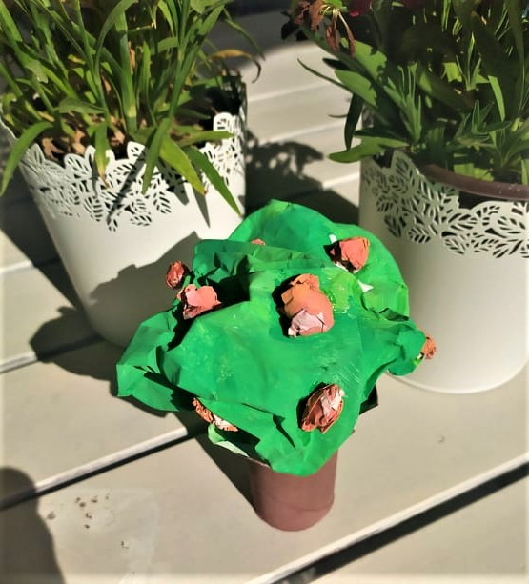
Ας κάνουμε μια μηλιά , παιδιά.
Μια πολύ εύκολη μηλιά…

Slide 2
Τα υλικά που θα χρειαστούμε είναι:
Ένα ρολό από χαρτί υγείας
Ένα ψαλίδι
Χαρτί από εφημερίδα ή χαρτοσακούλα από το μανάβη
Κόλλα
Χρώματα και πινέλο

Slide 3
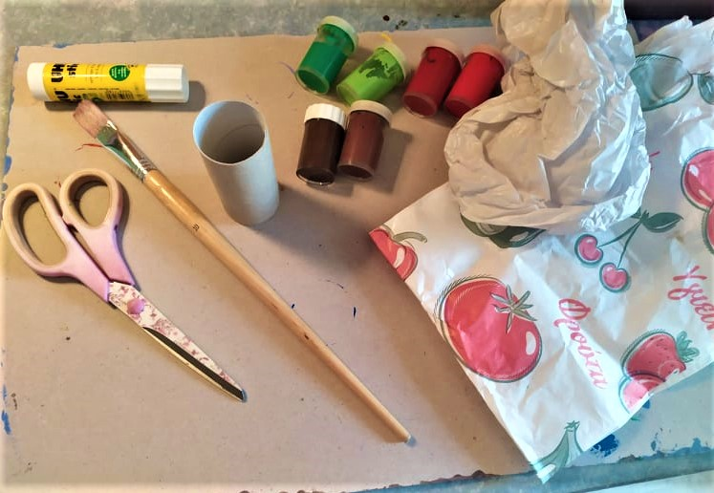

Slide 4
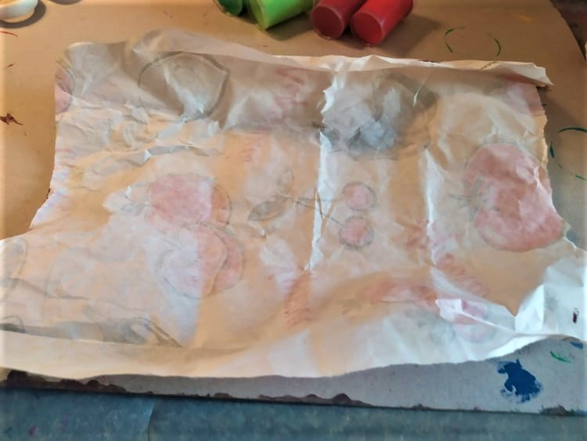
Ανοίγουμε τη χαρτοσακούλα ή απλώνουμε την εφημερίδα

Slide 5
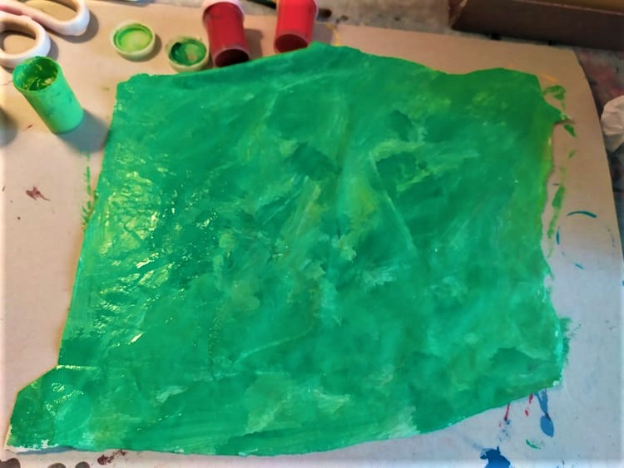
Και βάφουμε με όσα πράσινα έχουμε ανάκατα

Slide 6
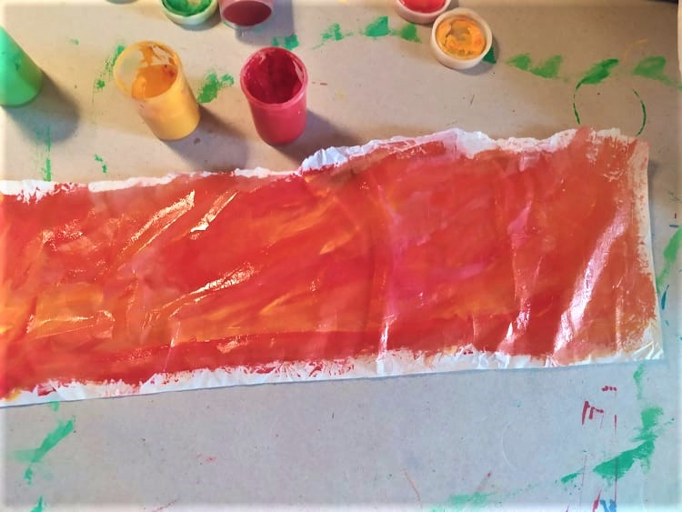
Βάφουμε ένα άλλο κομμάτι χαρτί με κόκκινα χρώματα

Slide 7
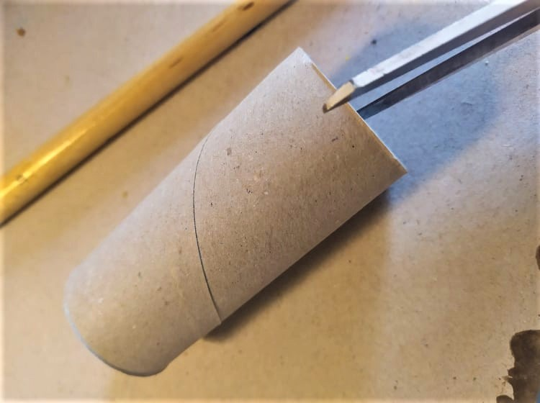
Όσο στεγνώνουν αυτά που βάψαμε φτιάχνουμε το ρολό για να γίνει ο κορμός του δέντρου

Slide 8
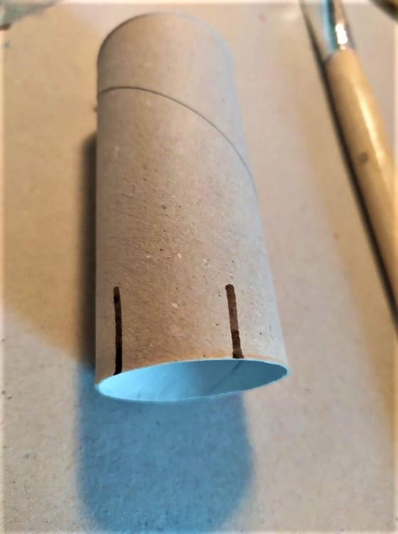
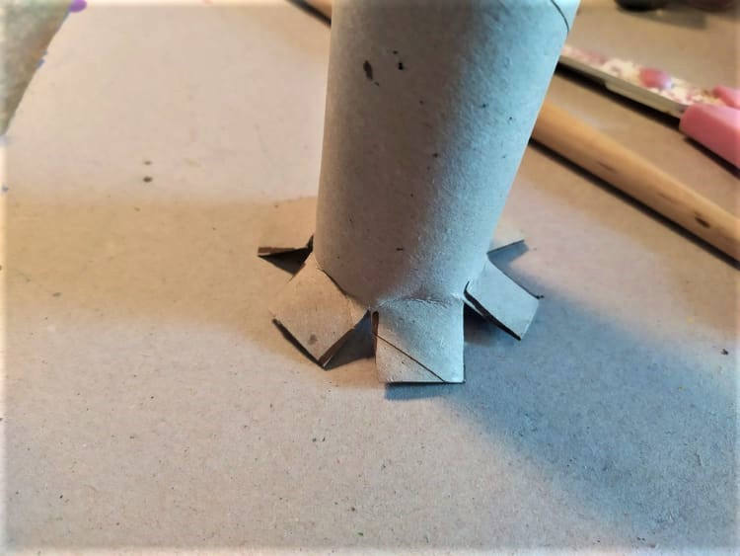
Κόβουμε γύρω γύρω στη μια πλευρά του ρολού όπως δείχνουν οι γραμμές κάτω

Slide 9
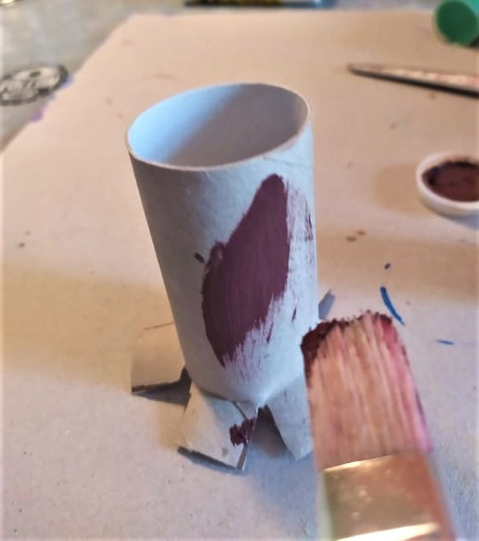
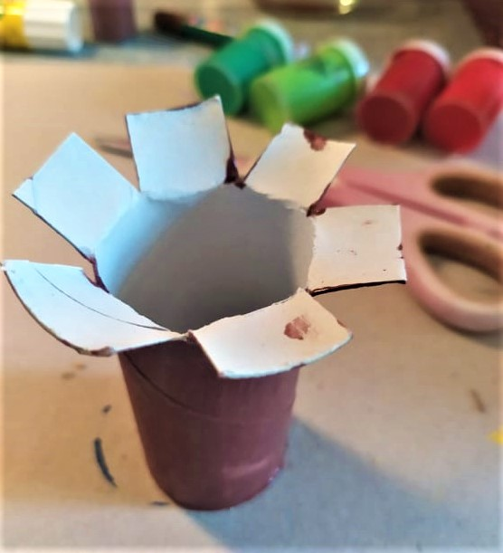
Και βάφουμε τον κορμό καφέ

Slide 10
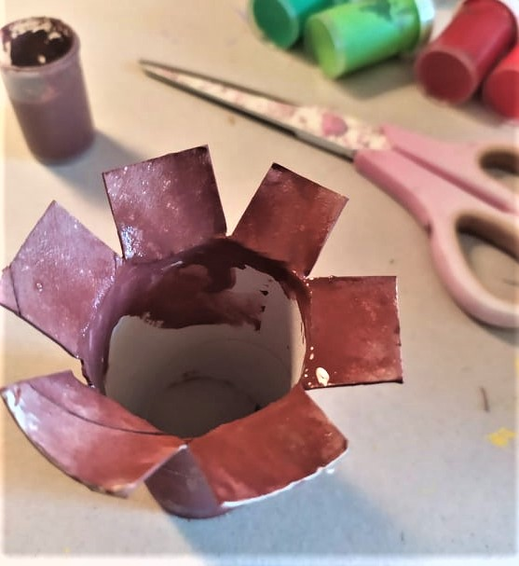
Βάφουμε καφέ και από μέσα στα κομμένα κομμάτια

Slide 11
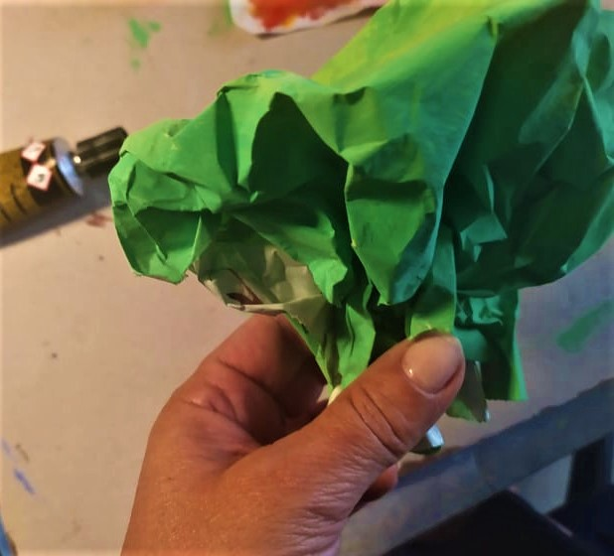
Τσαλακώνουμε το πράσινο χαρτί να γίνει σαν καπέλο μάγειρα, κάπως έτσι

Slide 12
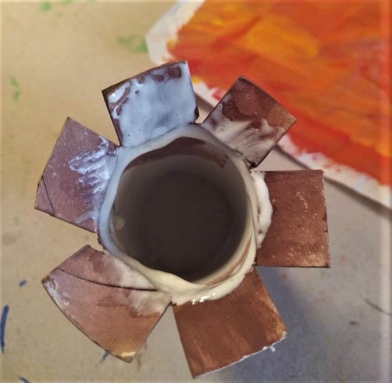
Βάζουμε κόλλα από μέσα στην κομμένη πλευρά του ρολού

Slide 13
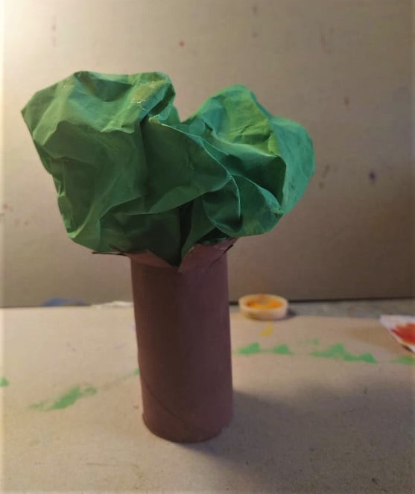
Και κολλάμε το πράσινο χαρτί

Slide 14
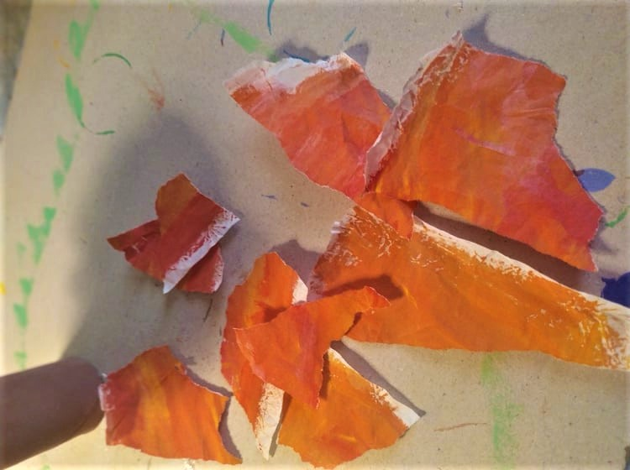
Κόβουμε το κόκκινο χαρτί σε κομματάκια

Slide 15
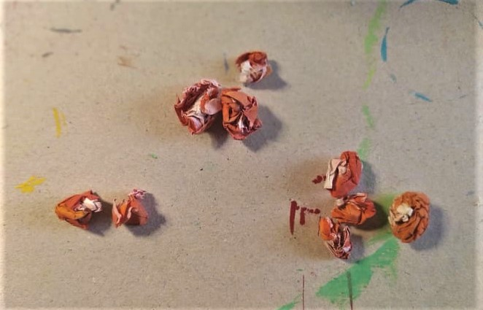
Και τα κάνουμε μπαλάκια

Slide 16
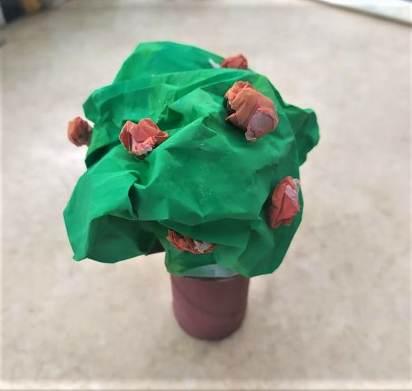
Τα κολλάμε σε διάφορα σημεία στο πράσινο του δέντρου. Έτοιμα τα μήλα!!!

Slide 17
Έτοιμη η Μηλιά μας….και γεμάτη ώριμα μήλα

Slide 18
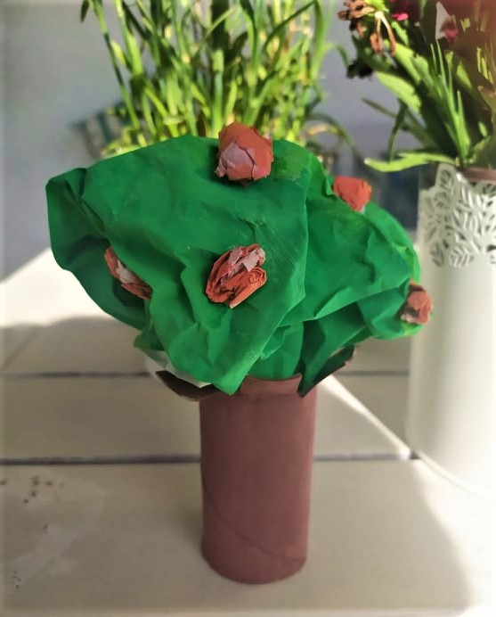

Slide 19
Τι λέτε παιδιά;
Εύκολο δεν ήταν;
Να περνάτε καλά και να προσέχετε τον εαυτό σας.
Η δασκάλα σας κυρία Πάολα

